Slide 1
موسسه آنامیس مهرجنوب برگزار میکند:
افزایش اعتماد بنفس
دکتر رضا برومند
بهمن ماه 1400
موسسه آنامیس مهرجنوب Anamisfile.ir

Slide 2
معرفی
موسسه آنامیس مهرجنوب Anamisfile.ir

Slide 3
اعتماد بنفس چیست؟
اعتماد به نفس چیست؟
داشتن باورهای ذهنی درست نسبت به توانایی ها و مهارت های خود.
یعنی به این باور برسیم که از توانایی ها و مهارت های لازم برای انجام کاریا وظیفه ای برخورداریم.
موسسه آنامیس مهرجنوب Anamisfile.ir

Slide 4
اعتماد بنفس چیست؟
اعتماد بنفس یعنی اینکه در تحقق هدف یا کاری خاص به توانمندی‌های خودتان باور و اطمینان داشته باشید.
این کلمه از کلمه‌ی لاتین fidere به‌معنی «اعتمادداشتن» ریشه گرفته است.
موسسه آنامیس مهرجنوب Anamisfile.ir

Slide 5
دیدگام آبراهام مازلو
آبراهام مازلو، روان‌شناس برجسته‌ی امریکایی، تأکید می‌کند که:
باید بین اعتماد بنفس به‌عنوان نوعی ویژگی شخصیتیِ کلی، و اعتماد بنفس درمورد مهارت‌‌‌ها یا توانمندی‌های خاص تمایز قائل شد.
.
موسسه آنامیس مهرجنوب Anamisfile.ir

Slide 6
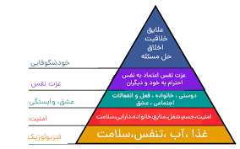
دیدگام آبراهام مازلو
به اعتماد بنفس درمورد مهارت‌ها و توانمندی‌ها «خودکارآمدی» نیز گفته می‌شود
خودکارآمدی یعنی باور به موفقیت در انجام کاری خاص یا رویارویی با موقعیت‌های چالشی.
موسسه آنامیس مهرجنوب Anamisfile.ir

Slide 7
موسسه آنامیس مهرجنوب برگزار میکند:
تفاوت خودکارآمدی با اعتماد بنفس
موسسه آنامیس مهرجنوب Anamisfile.ir

Slide 8
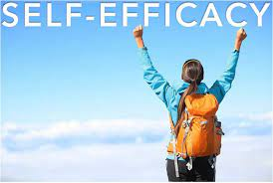
تفاوت خودکارآمدی با اعتماد بنفس
تفاوت خودکارآمدی با اعتماد بنفس به‌عنوان نوعی ویژگی شخصیتی کلی، در اینجاست که:
مثلا برخی افراد در انجام مهارت‌هایی مانند خوانندگی یا تدریس از خودکارآمدی بالایی برخوردارند، اما از اعتماد بنفس به‌عنوان نوعی ویژگی شخصیتی کلی بی‌بهره‌اند.
حتی برعکس این قضیه نیز امکان‌پذیر است.
موسسه آنامیس مهرجنوب Anamisfile.ir

Slide 9
مثال
ممکن است فردی هنگام رانندگی اعتماد به نفس بالایی داشته باشد، اما همان شخص وقتی می‌خواهد در جمع صحبتی بکند، دچار استرس و اضطراب می‌شود.
پس امکان دارد که در زمینه ای دچار اعتماد به نفس بالایی باشیم و در زمینه ای دیگر دقیقاً برعکس آن باشیم.
بنابر این می‌توان گفت به نوعی همه انسان ها قطعاً در زمینه ای نیاز به تقویت اعتماد به نفس دارند
موسسه آنامیس مهرجنوب Anamisfile.ir

Slide 10
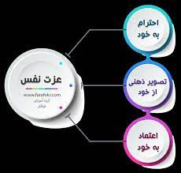
عزت نفس چیست؟
عزت نفس یعنی اینکه خودتان را چگونه می‌بینید و چه تصوری از خودتان دارید
یا بهتر بگوییم:
عزت نفس یعنی اینکه خودتان را چقدر دوست می‌دارید و چقدر به خودتان روی خوش نشان می‌دهید.
موسسه آنامیس مهرجنوب Anamisfile.ir

Slide 11
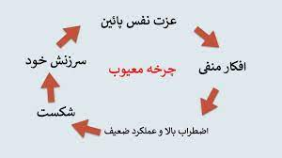
عزت نفس چیست؟
کلمه‌ی esteem در انگلیسی، که در فارسی «عزت و اَرج‌وقُرب» معادل‌یابی شده است، از کلمه‌ی لاتین aestimare به‌معنی «سنجش، ارزش‌گذاری، تخمین یا ارزیابی» ریشه می‌گیرد
موسسه آنامیس مهرجنوب Anamisfile.ir

Slide 12
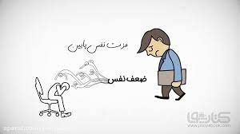
عزت نفس چیست؟
بنابراین، عزت نفس یعنی اینکه چقدر خودتان را ارزشمند می‌شمارید.
افزون‌براین ها، عزت نفس بنیانی احساسی است که به‌طرز فکر، احساسات و نوع برخورد افراد در ارتباط با خودشان و دیگران شکل می‌دهد
عزت نفس از تجارب زندگی، به‌ویژه در سنین پایین، سرچشمه می‌‌گیرد.
این تجاربِ حساس، تعیین‌کننده‌ی احساس خودارزشی فرد در درازمدت به‌شمار می‌روند.
موسسه آنامیس مهرجنوب Anamisfile.ir

Slide 13
ویژگی افراد دارای عزت نفس
افرادی که از عزت نفس بالایی برخوردارند، از آنچه هستند، راضی و خشنودند.
این افراد برای اینکه حس‌وحال بهتری پیدا کنند، هیچ نیازی به مصرف مواد مخدر یا روی‌‌آوردن به رفتارهای پرخطر نمی‌بینند.
چنین افرادی برای اینکه حس خوبی درباره‌ی خودشان پیدا کنند، به عوامل خارجی مانند پُست‌ومقام یا درآمد بالا وابسته نیستند.
موسسه آنامیس مهرجنوب Anamisfile.ir

Slide 14
ویژگی افراد دارای عزت نفس
فراد دارای عزت نفس به خودشان، دیگران و محیط اطراف‌شان احترام می‌گذارند. انعطاف‌پذیری ازجمله خصوصیات بارز این افراد است، به این معنی که به‌آسانی قادرند خودشان را از ناامیدی‌ها و شکست‌ها بیرون بکشند.
چنین افرادی از پیشرفت و تحول استقبال می‌کنند
اهل مدارا هستند و به‌راحتی خشنود می‌شوند.
عزت نفس بالا موجب می‌شود فرد راحت‌تر بتواند ببخشد و پذیرای خود و دیگران باشد
موسسه آنامیس مهرجنوب Anamisfile.ir

Slide 15
خلاصه تفاوت بین عزت نفس و اعتماد بنفس در چیست
افرادِ دارای اعتماد بنفس بالا لزوما از عزت نفس بالا برخوردار نیستند.
عزت نفس یعنی اینکه ارزش خودتان را چگونه ارزیابی می‌کنید.
درواقع، عزت نفس، بنیانی احساسی محسوب می‌شود که تعیین‌کننده‌ی تفکر منطقی، نوع احساسات و طرز رفتار هر شخص است.
اما اعتماد بنفس به باور فردی درمورد انجام کاری خاص یا دستیابی به اهداف دلخواه اشاره دارد
موسسه آنامیس مهرجنوب Anamisfile.ir

Slide 16
موسسه آنامیس مهرجنوب برگزار میکند:
مفاهیم کلیدی مرتبط با اعتماد بنفس
موسسه آنامیس مهرجنوب Anamisfile.ir

Slide 17
موسسه آنامیس مهرجنوب برگزار میکند:
منطقه امن شخصیت
موسسه آنامیس مهرجنوب Anamisfile.ir

Slide 18
منطقه امن
پیش از هر چیز، بیایید ببینیم منطقه امن در روانشناسی یا comfort zoneچیست و به چه حالتی از ذهن اشاره دارد.
موسسه آنامیس مهرجنوب Anamisfile.ir

